Slide 1
7-мавзу:
ТОКЛАРНИ КЕСИШ, ХОМТОК ҚИЛИШ
ВА БОҒЛАШ

Slide 2
РЕЖА:
Токларни кесишни аҳамияти ва вазифалари
Токларни кесиш муддатлари, техникаси ва усуллари
ТОКНИНГ ЯШИЛ ҚИСМЛАРИ БИЛАН ОЛИБ БОРИЛАДИГАН ИШЛАР

Slide 3
Токларни кесишни аҳамияти ва вазифалари
Токларни кесиш асосий агротехника тадбирларидан бўлиб, ҳар йили ўтказилиши керак.
Ток ўтқазилгандан кейинги дастлабки йилларда бир йиллик новдалар кесиб, муайян туп учун қабул қилинган шакл ҳосил қилинади, сўнгра кейинги йилларда, бир йиллик новдаларни кесиб ташлаб ва қисқартириб, шунингдек кераксиз кўп йиллик шохларни кесиб ташлаб, бу шакл ток тупининг бутун ҳаёти давомида сақланади. Кесиш ток тупининг ер устки қисми билан унинг илдиз тизими ўртасида тўғри нисбат бўлишига эришилади. Кесишда ток тупида маълум миқдорда куртак қолдириб, ҳосил бериши ва ўсиш даражаси тартибга солинади. Токни кесиш токни парвариш қилишни-кўмиш, боғлаш, ҳомток қилиш ва ҳоказоларни осонлаштиради, шунингдек ҳосилдорликни камайтирмаган ҳолда уни аста-секин ёшартириш имконини беради. Бундан ташқари ток кесиш токдаги қутбликка қарши кураш, токнинг вегетатив ва генератив қисмларининг ўсиш кучини тартибга солишга ҳамда вегетатив органлари ва ҳосил берувчи органларнинг маълум оралиқда ёйилиши ҳамда жойлашишига ёрдам беради.

Slide 4
Ток тупларини кесиш ва уларга шакл бериш учун токнинг тузилишини билиш зарур. Аввал айтилганидек, ток, асосан икки: ер ости ва ер устки қисмлардан иборат.
Ер ости қисми қаламчадан ривожланадиган ер ости танадан иборат булиб, унинг остки қисми «товон» деб аталади. Ер остки танада асосий, ён ҳамда юза илдизлар жойлашади.
Токнинг асосий илдиз тизими, одатда тупроқнинг 30-200 см қатламида жойлашади.
Ер устки қисми ер ости тананинг давоми ҳисобланган танадан иборат. Тана­тупнинг биринчи шохланишгача бўлган кўп йиллик қисми. У туфайли ток тупи мустаҳкам туради, бир ва кўп йиллик қисмлар яхши жойлашади, шунингдек, у илдиз тизими билан ер устки қисми ўртасидаги алоқани амалга оширади. Ток туплари кўмиладиган жойларда ток тупининг ер устки қисми деярли бўлмайди (кўмиш осон бўлиш учун).
Токни ўстириш шароити ва усулларига қараб танани турли баландликда шакллантириш мумкин. Масалан, ток тупларига паст танали (40 см. гача), ўртача танали (40-80 см) ҳамда баланд танали (80-200 см.) шакл берилиши мумкин.
Танасиз қилиб ўстирилган ток туплари ер ости танасининг устки қисмида занг ва маданглар ривожланган жойи йўғонлашиб каллак ҳосил бўлади. Калаксимон шакл новдаларни ҳар йили танага яқин калта қолдириб кесиш натижасида ҳосил қилинади. Бу усул Ўзбекистонда деярли қўлланил-майди.

Slide 5
Тананинг устки қисмида ток тупининг кўп йиллик қисм-лари шакллантирилади. Уларнинг узунлиги ва тупнинг шакли, нав хусусятлари, ўстириш шароити ҳамда қўлланиладиган агротехника тадбирларига боғлиқ. Токнинг кўп йиллик қисм-лари (занг ва маданг) тупнинг скелети ҳамда «қўллари» ҳисоб-ланиб, уларда ҳосил новдалари жойлашади. «Қўллар» турли йўғонликда ва узунликда, доимий ва ўзгарувчан бўлиши мум-кин. Улар вақт-вақти билан ёшартирилиб, янгиларини шакл-лантириб борилади.
Ҳосилли новдалар ­ бултурги новдалардан ўсиб чиққан бир йиллик пишиб етилган новдалар. Одатда хўраки навларда 8-16, ҳатто 20 тагача, суст ўсувчи винобоп навларда 6-12 кўз қолдириб кесилади.
Ўринбосар новда­3-4 кўз қолдириб кесилган калта новда (новдача).Келгуси йили улардан ривожланган ҳосилли ва ўринбосар новдалардан иборат мева звеносини шаклланитириш мкмкин.
Мева звеноси ­ ҳосилли ва ўринбосар новдаларни ўз ичига олган қисм. Ҳар бир занг ва мадангда биттадан икки-учтагача бўлиши мумкин
Ҳосилсиз новда ­ келиб чиқиши ҳосилли новдаларникига ўхшаш, аммо уларда тЎпгул ҳосил бўлмайди.
Бачки новда ­ ер остки тана ҳамда зангдаги ухловчи куртаклардан ўсиб чиққан новда. Кўпинча улар ҳосил тугмайди. Йўғонлиги 12-13 мм. дан кўп бўлганлари ғовлаган ёки «эркак» новда деб аталади. Тўқималари ғовакли булиб, одатда улардан кучли бачки новдалар ўсиши мумкин.
Ўсув даврида барг қўлтиғидан ривожланган бачки новдалар ҳам бўлиб, улар базан ҳосил бериши ҳам мумкин. Бачки новдалардан совуқ, дўл кабилардан шикастланган ток тупларини тиклашда фойдаланиш мумкин.
Етилган (мукаммал) новда - токнинг бир йиллик пишиб етилган, узунлиги 100 см. ва ундан кўп, ўрта қисмининг йў-ғонлиги 6-12 мм. дан кам бўлмаган, бўғин оралиғи нормал, навга хос ранг олган, қишки куртаклари яхши ривожланган новда.

Slide 6
Ток тупларини кесиш
Ток ёруғсевар, чирмашиб ўсувчи (лиана) ўсимлик. Ёввойи ҳолда ўрмон шароитига мослашганлиги сабабли, унда бўйлама қутблик, яъни ёруғлик сари чирмашиб тик ўсиш хусусияти бор. Бунда новдалар, асосан учки куртаклардан ривожланади, тупнинг пастки скелет қисми узаяди, ялонғочланади. Бу эса ўз навбатида ҳосил миқдори ва сифатига салбий таъсир кўрсата-ди, ток тез қарийди, парвариш ишлари қийинлашади.
Ток туплари кесиб турилмаса биринчи йилнинг ўзидаёқ новдалар суст ўсади ва бир текис ривожланамайди, ҳосил майдалашади, вақтида пишмайди, сифати ёмонлашади. Келгуси йили бундай ўзгаришлар янада кучаяди ва 2-3 йил ўтгач ток ёввойилашади.
Шунинг учун токни ҳар йили кесиб туриш муҳим ва маъсулиятли агротехника тадбирларидан бири ҳисобланади. Унинг ёрдамида ўсимликнинг ўсиб ривожланиши тартибга со-линади, навнинг биологик хусусиятлари ҳамда ўстириш усул-ларига қараб шакл берилади, ҳосил ва унинг сифатини оши-риш учун замин яратилади, парвариш ишлари қулайлашади.
Ток кесишдан асосий мақсад ҳар йили токнинг ёши, тупдаги занг, маданг ва бир йиллик новдаларнинг бир қисмини олиб ташлаш, қолганларини қисқартириш ва токни ёшартириб боришдир

Slide 7
Токнинг ўсиш кучи, уни ўстириш усули, нав хусуиятларига қараб, ток новдалари калта (1-4 кўзли), ўртача (5-10 кўзли), узун (10-12 кўздан кўп) ҳамда аралаш (мева звеносини шакллантириб) кесилиши мумкин. Асосий мақсад: токнинг узоқ йиллар давомида турли ташқи муҳит шароитларига мослаша оладиган, ҳар йили мўл ва сифатли ҳосил бериш, ўсимлик ва тупроқ парвариши учун механизациядан самарали фойдаланиш, касаллик ва зараркундаларга қарши курашиш ҳамда ҳо-сил териш, ток тупларини кўмиш ишларини қулайлаштириш-га иложи борича имкон берадиган маълум шакл ва тузилишни барпо этиш ва уни сақлаб боришдир.
Ток тупларини кесиш орқали тупнинг айрим қисмлари ўсиши ва ривожланишини кучайтириш ёки сусайтириш, озиқ моддаларнинг керакли даражада тақсимланишини тартибга солиш мумкин. Аммо, ток тупининг тузилишини яхши билмасдан туриб уни кесиш, яшил қисмлари билан олиб бориладиган ишларни (хомток, новдалар учини чилпиш ва ҳ.к.) сифатли бажариш қийин кечади. Шунингдек, ер устки қисми, унинг ўсиши ва ҳосил бериши ўртасидаги мувозанатнинг бузилишига ҳам сабаб бўлиши мумкин. Бундан ташқари, токни тўғри кесиш қутбликнинг олдини олиш, ўсиш ва ҳосил берувчи органлар ривожланишини тартибга солишга, уларни маъ-лум оралиқда жойлаштиришга ёрдам беради.
Кесилмаган токларда қутблик кучайиб, асосан тупнинг юқори қисмларидаги органлар ривожланади. Новдаларни калта кесиш, ҳосил новдаларини ётиқ ҳолда боғлаш ёки уларни ёйсимон, ярим ёйсимон ва ёки ҳалқасимон тарзда эгиб боғ-лаш қутбликка қарши курашишнинг энг самарали усуллари ҳисобланади.

Slide 8
Новдаларни калта қолдириб кесиш қутбликни чеклашнинг энг қадимий ва оддий усули бўлиб, бунда бир йиллик новдалар калта 2-4 кўз қолдириб кесилади. Бу усулнинг ижобий томони унинг оддийлиги ҳамда кучли ривожланган новдаларни ҳосил қилиш бўлса, салбий томони тупларда қолди-риладиган куртакларнинг етарли миқдорда бўлмаслигидир. Бу эса, ўз навбатида ҳосилдорликнинг камайишига сабаб бўлади. Шунинг учун бу усул сифатли қаламчалар тайёрлашга мўл-жалланган она токзорларда ҳамда иссиқхоналарда ўстирилади-ган ток тупларига нисбатан қўлланилади.
Ҳосил новдаларини ётиқ ёки қия, шунингдек, ёй, ярим ёй шаклда боғлаш, озиқ моддаларнинг куртаклар, токнинг вегетатив ва генератив органларига деярли текис тақсимлани-шига ёрдам беради. Натижада новдалар бир текис ривожланади (тепа қисми кучли ўсиб, патки қисми бўш қолмайди).
Тупларда ўринбосар новдалар қолдириб кесиш ҳам қутб-ликнинг олдини олиш чораларидан бири ҳисобланади. Одатда бундай новдалар 2-4 кўзга кесилиб ҳосилли новдадан пастда жойлаштирилади. Натижада ҳосилли ва ўринбосар новдалардан иборат мева звеноси ҳосил қилинади. Кейинги йил кесишда ўтган йилги ҳосилли новдалар бир йиллик новдалар билан олиб ташланиб, ўрни ўринбосар новдадан ўсиб чиққан янги новдаларнинг энг яхшиси билан тўлдирилади. Шундай қилинганда занглар узайиб кетмайди, ток тез қаримайди, ток тупларида нав хусусиятларига қараб керакли миқдорда куртаклар қолдириш имконини беради, ҳосилдорликка путур етмайди. Бу усул токчилик амалиётида кенг қўлланилади.

Slide 9
Ток тупи ва унинг айрим қисмлари ўсишини тартибга солишда новдларни керакли узунликда кесиш ва тупда қолдири-ладиган куртаклар миқдори (куртаклар юкламаси) катта аҳа-миятга эга.
Токчиликда куртаклар юкламаси (нагрузкаси) деган атама мавжуд бўлиб, бунда новдаларни кесиш вақтида бир туп ток ёки бир гектар токзорда қолдириладиган куртакларнинг умумий сони тушунилади. Новдалар ва ҳосил юкламаси дейилганда тупдаги ривожланган яшил новдалар ҳамда унда хомтокдан кейин қолдирилган новдалар ва тўпгуллар тушунилади.
Ток кесиш вақтида ёки хомтокдан сўнг тупда қолдирил-ган новдалар ва тўпгуллар мўл ва сифатли ҳосил беришни камайтирмаса, бундай юклама оптимал ҳисобланади.
Ток ўз ҳаётида турли ёш даврларини ўтайди. Шу туфайли ток кесишда ҳар бир даврнинг хусусиятларини билиш зарур.
Биринчи давр­ёшлик даври ток экишдан то у тўлиқ ҳосил бергунгача (4-5 йил) давом этади. Бу даврда ток тупининг асосий вегетатив массаси ва скелети шаклланади. Кесиш орқари бу даврда тупнинг асосий қисмлари – тана, занг, маданг, шунингдек, мева звеноси яхши ривожланган новдалардан шакллантирилади. Мева звеносини шакллантиришга дастлабки 2-3 йилда новдаларни калта кесиш орқали эришиш мумкин. Аммо бу даврда тупда керагидан ортиқча новдаларни қолдириш ярамайди.

Slide 10
Иккинчи давр­тўлиқ ҳосил бериш даври. Токни ўстириш шароитлари, нав хусусиятлари, парвариш технологиясига қа-раб 25 йил ва ундан ортиқ давом этади. Бу даврда ток кесишда аcосий эътибор қуйидаги вазифаларга қаратилган бўлиши лозим: ток тупига берилган шаклни сақлаш; занг ва мадангларнинг ҳаддан ташқари узун бўлиб кетишига йўл қўймаслик, сўриларни токнинг бир ва кўп йиллик қисмлари билан бир текис тўлдириб бориш ҳисобига мўл ва сифатли ҳосил етиштириш; тупроқ-иқлим шароитлари, озиқланиш майдони, навнинг биологик хусусиятлари, ўстириш усулларини инобатга олган ҳолда маълум (керакли) миқдорда ҳосил ва ўринбосар новдаларни қолдириш ва ҳ.к. Шунингдек, ток туплари қариб борган сари уларни қисман ва бутунлай ёшартириш, ўсиш ва ҳосил бериш ўртасидаги ўзаро боғлиқликни сақлаш ҳам ток кесишнинг муҳим вазифаларидан ҳисобланади. Токни кесиш орқали унинг ўсиши, ҳосил беришини тартибга солишда ҳар бир тупда қолдириладиган ҳосил новдаларининг сони ва узунлиги ёки куртаклар миқдори катта рол ўйнайди.
Ток кесишда новдаларнинг ўсиш кучи инобатга олиниши лозим. Одатда кучли ўсувчи новдалар ўзининг барг сатҳи орқали узум бошлари, шаклланаётган ҳосил куртакларини озиқ моддалар билан таъминлайди ҳамда токнинг ер остки ва ер устки қисмларида озиқ моддаларининг тўпланишига ёрдам беради. Суст ўсган новдаларда барг сатҳи кам бўлиб, улар ҳосил элементлари ва бошқа қисмларни озиқ моддалар билан таъминлашга ожизлик қилади. Одатда ортиқча узун ва йўғон новдалар озиқ моддаларни фақат ўсиш учун беҳуда сарф қилади, уларнинг совуққа ва қишга чидамлилиги ҳам кам бўлади, ток кесиш вақтида улар орқали талайгина озиқ моддалар йўқотилади. Шунинг учун, ток кесишдан олдин ҳар бир туп кўздан кечирилади, новдаларнинг ўсиш кучи, йўғонлиги, пишганлик даражаси, занг ва мадангларнинг ҳолати, уларнинг алмаштирилиши лозим бўлган қисми аниқланади ва шундан сўнгина кесишга киришилади.

Slide 11
Суст ривожланган ток тупларида новдалар ингичка ва нозик, бўғим оралари калта бўлади. Бу ўтган йили ток кесиш ҳамда хомток вақтида тупда керагидан кўп новдалар қолди-рилганлигининг аломати ҳисобланади. Демак, мазкур йилда куртак ва новдалар сонини камайтириш билан бирга токларни яхши озиқлантириш лозим бўлади. Бундан ташқари суст ўсган новдаларда куртаклар яхши шаклланмайди, озиқ моддалар кам тўпланади, новдалар яхши пишмайди, совуққа чидамсиз бўлади, узум бошлари майдалашади, сифати талабга жавоб бермайди, узоқ сақланмайди.
Агар тупда новдалар узун ва бақувват, улардаги бачки новдалар яхши ривожланган бўлса, демак, бу ўтган йили ток кесиш ҳамда хомток вақтида тупда керакли миқдорда новдалар қолдирилмаганлиги аломати ҳисобланади ва мазкур йилда тупда кўпроқ новда (куртак)лар қолдириш талаб этилади.
Токни ўстириш усули ва шароити, нав хусусияти, ёшига монанд тарзда тупда куртак юкламаси (куртаклар сони) кам бўлса новдалар ғовлаб ўсади, бачки новдалар кўп ривожланади, илдиз билан тана устки қисмининг ўзаро боғлиқлиги бузилади. Шунингдек, ухловчи куртаклардан ҳам новдалар ривожланиб, одатда улар ноқулай ташқи муҳит таъсиротларига чидамсиз бўлади. Хулоса қилиб айтганда, ток кесиш ва хомток вақтида ток тупида куртак ва новдаларнинг ҳаддан ташқари кам ёки кўп қолдирилиши ток тупининг ривожланишига жиддий путур етказади. Бу эса, ўз навбатида ҳосилдорликка салбий таъсир кўрсатади.
Ўзбекистон шароитида ток кесиш вақтида кўпинча ток тупларида қолдириладиган куртаклар миқдори етарли даражада бўлмаганлиги сабабли олинаётган ҳосил миқдори ҳали талаб даражасидан анча паст.

Slide 12
Олим ва мутахассислар томонидан олиб борилган кузатувлар, илмий-тадқиқот ишлари, ишлаб чиқаришдаги тажрибалар шуни кўрсатадики, юқори, яъни 200-250 ц/га ҳосил етиштириш учун маҳаллий хўраки ва кишмишбоп навларда гектар ҳисобига 300-400 мингтагача куртак қолдириш лозим бўлар экан. Бу тик симбағазларда ўсувчи хўраки ва кишмишбоп навларнинг ҳар бир тупига (экиш оралии 3 х 2,5 м) ўртача 230-300 куртакдан, винобоп навларникига эса 150-200 куртакдан тўғри келади. Катта қия соябонли сўриларда ўстирилади-ган ток тупларида эса, ундан 1,5-2 марта кўп куртак қолдириш лозим. Булар, албатта токнинг ўстириш шароитлари, нав хусусияти, озиқа майдони, парваришига қараб маълум даражада ўзгариши мумкин. Новдаларнинг ҳосил бериш қобилияти ток нави, унинг ўсиш кучи, жойлашганлиги, йўғонлиги, бўғим оралиғининг узун-қисқали ва ҳ.к.га боғлиқ. Масалан, маҳал-лий хўраки навларнинг кўпчилигида новдаларнинг 6-7-бўғим-дан кейинги куртакларидан, винобоп навларнинг аксарияти-да, кўпинча 4-8-бўғимлардан кейинги куртаклардан ҳосил новдалари ривожланади.
Узум навларининг ҳосил беришдаги мана шундай ўзига хос хусусиятларини жойнинг табиий-иқлим ва тупроқ шароитларини, ўстириш усуллари ҳамда парвариш ишларини ҳисобга олиб, новдалар турли узунликда кесилиши лозим.
Масалан, калта кесишда 4-6 та (ўринбосар новдаларда 2-4 та), ўртача узунликда кесишда 8-12 та, узун кесишда эса 16-20 тагача куртак қолдириш мақсадга мувофиқ.

Slide 13
Ўзбекистонда ток навларини тахминан қуйидаги узунликда кесиш тавсия қилинади
Узум навлари | Ток тупининг ўсиш кучига қараб новдада қолдириладиган куртаклар сони
 | кучли ўсувчи | ўртача ўсувчи | кучсиз ўсувчи
Хўраки ва кишмишбоп навлар
Андижанский черний | 16-18 | 10-15 | 7-9
Гўзал қора | 15-20 | 10-12 | 8-10
Каттақўрғон | 16-20 | 12-15 | 8-10
Нимранг | 16-20 | 10-12 | 7-8
Тойифи | 15-20 | 10-12 | 8-10
Ҳусайни | 16-20 | 12-15 | 8-10
Оқ кишмиш | 15-18 | 10-12 | 7-8
Қора кишмиш | 16-20 | 10-12 | 8-10
Перлет | 15-18 | 10-12 | 7-9
Винобоп навлар
Баян ширей | 10-15 | 8-10 | 6-8
Кульджинский | 10-12 | 7-9 | 6-7
Морастел | 10-12 | 7-8 | 5-7
Мускат венгерский | 10-12 | 7-10 | 5-7
Рислинг | 9-10 | 7-8 | 5-6
Саперави | 10-12 | 7-9 | 6-7

Slide 14
Бу кўрсаткичлар тахминий бўлиб, новдаларнинг кесиш узунлигини белгилашда уларнинг пишганлик даражаси, токнинг ҳолати ҳамда ток тупидан олинадиган ҳосил ҳам инобатга олинади.
Илдиз тизими бақувват ривожланган ток тупларида ҳосил новдалари кўп қолдирилиб, уларга катта юклама берилади. Аммо кучсиз ўсган тупларга катта юклама бериш ярамайди, чунки бу тупни янада кучсизлантириши мумкин. Баъзан кучсиз ўсган тупдаги новдаларни жуда калта кесиш, ҳатто, уларни бутунлай олиб ташлаш ҳоллари ҳам учрайди. Натижада барг сатҳи камайиб тупнинг умумий ривожланишига жиддий путур етади. Бундай тупларда керакли миқдорда куртакларни қолдириб, уларни озиқлантиришни кучайтириш ва шу билан бирга қониқтириб суғориш лозим. Кучли ўсаётган новдалар керагидан калта (4-5 куртак қолдириб) кесилса сурх новдалар ривожланиб, ҳосил камаяди.
Кундадан чиққан бачи новдалар одатда узун (15-20 кузгача) кесилиб, улардан янги занг ҳосил қилиш учун фойдаланилади. Агар тупда ҳосил новдалар етарли бўлмаса яхши ривожланган сурх ва қўлтиқ новдалардан ҳосил учун фойдаланиш мумкин. Чунки ҳосил куртаклари, асосан уларнинг ўрта қис-мида шаклланган бўлади

Slide 15
Ток кесиш қоидалари
Ток токқайчи ҳамда боғ арра ёрдамида кесилади. Кесиш вақтида токқайчи ўнг қўлда новданинг қолдириладиган томонида бўлиши, чап қўл билан эса олиб ташланаётган қисмни бироз босиб туриш лозим. Бу новда ва ток кўп йиллик қисм-ларини кесишни анча осонлаштиради. Катта занглар, қуриган кундалар боғ арра билан олиб ташланади. Кесилган жой боғ пичоғи билан текисланади.
Кесик текис, қоладиган куртакнинг устидан унга қарама-қарши йўналишда бўлгани маъқул. Новда ёки занг бутунлай олиб ташланадиган бўлса бутоқ қолдирилмайди.
Мева звеносини шакллантиришда бултурги ҳосил берган новдалар олиб ташланиб, ўринбосар новдадан чиққан икки новданинг юқоридагиси ҳосил новда, пасткиси ўринбосар новда сифатида кесилади
Кучли ўсувчи хўраки ва кишмишбоп навлар тупининг ҳар бир зангида, одатда иккита ҳосил новда ва битта ўринбосар новда қолдирилади. Катта тупларда эса, уларнинг сони 2-3 та-дан бўлиши мумкин.
Ўзбекистон шароитида ток тупларига шакл бериш ва ток кесишда машҳур соҳибкор Ризамат Мусамуҳамедов усулидан ҳам кенг фойдаланилади. Унинг моҳияти қуйидагича: ток тупларига кўп зангли елпиғичсимон шакл беришда ҳар бир асосий зангда 4-5 та ҳосил новда ва 2-4 та ўринбосар новда қол-дирилади. Тўрт ёшли тупларни кесишда ҳар бир асосий зангда ҳосил ва ўринбосар новдалар бир-иккитага кўпайтирилади. Занг ва ҳосил новдалар баҳорги қуруқ боғлаш вақтида сўрига елпиғич шаклида бир текис жойлаштирилади.

Slide 16
Занглар вақт-вақти билан олиб ташланиши туфайли ҳо-сил новдалари борган сари тупнинг юқори қисмини эгаллай бошлаб, улар сўридан ошиб кетиши мумкин. Шунинг учун зангларни вақт-вақти билан ёшартириб (алмаштириб) туриш лозим. Бунинг учун ток тупи асосидан чиққан новдалардан фойдаланилади.
Соябонли сим сўриларда ўстирилган токлар уч ёшга кирганда тупдаги зангларнинг ҳар бирида тўрттадан ҳосил ва ўринбосар новдалар қолдирилади. Кейинчалик эса ҳар бир асосий зангдаги ҳосил новдаларнинг сонини ўнтагача, ўрин-босар новдалар сони эса 5-6 тагача етказилиб, бу ҳолат шу да-ражада сақланиши лозим. Янги бақувват новдаларни ривож-лантириш учун ўринбосар новдалар 3-4 кўзга кесилади ва ке-йинчалик улардан яна ҳосил ва ўринбосар новдалар шакллантирилади
Ҳосил олиш учун новдалар қуйидагича тартибда кесилади: тупнинг тепа қисмида жойлашган новда (а) 17-20 куртак, ундан кейингиси (б) 14-16 куртак, сўнг 3-4 куртакли ўринбо-сар новда (1), кейинги пастки новда 12-14 куртак (в) ва шу тартибда новдалар 10-12 (г), 6-8 (д,ё,), 4-6 (ж) куртакка қис-қартириб борилади ва ўринбосар новдалар (2,3) қолдирилади.
Ток тупларини бундай тартибда кесиш тахминий албатта, чунки новдаларда қолдириладиган куртаклар сони уларнинг ўсиш кучи, жойлашишига ҳам боғлиқ ҳолда қисман ўзгариши мумкин.

Slide 17
Ушбу тартибга кўра келгуси йил кузда ток қуйидагича кесилади: ҳосил новда (а) ундаги барча рўдалар билан олиб ташланади. Кейинги ҳосил новдалардан (б,в,г,д,ё,ж) ўсиб чиққан новдалардан имкон қадар мева звеноларини шакллантириш лозим. Бунда ўринбосар новдалардан ривожланган новдалардан фойдаланилади. Келгуси йил кесишда устки қисми (а,б) биринчи ўринбосар новдагача тўлиқ олиб ташланади. Қолган қисмлари эса юқорида кўрсатилган тартибда кесилади. Пировардида тупнинг юқори қисми иккинчи-учинчи ўринбосар новдаларгача пасаяди ва кейинчалик унинг барча қисмини тўртинчи ўринбосар новдагача олиб ташлаш имкони туғилади. Шу тариқа занглардаги ўринбосар ва ҳосил новдалари вақт-вақти билан алмаштириб турилади, тупнинг маълум даражада ёшартириб туришга имкон яратилади. Агар асосий зангларни зарур вақтда алмаштириб туриш мақсадида, уларнинг пастки қисмида ўринбосар новдалар қолдирилмаса, ҳосил берувчи новдалар жадал ривожланиб сўридан ошиб кетади ва бу токнинг кўп яшашига ҳамда ҳосилдорлигига салбий таъсир кўр-сатади. Шунинг учун ток занглари тик ва соябонли симбағаз-ларидан 1-1,5 м. дан юқори кўтарилмагани маъқул.
Ишком ва «воиш» усулида ўстирилган токлар соябонли сўрилардаги токлар каби кесилиб, фақат унда қолдириладиган ҳосил ва ўринбосар новдалар сони кўпроқ бўлади, занглар эса 2 м. баландликкача қолдирилиши мумкин. Ток тажрибали мутахассислар ва соҳибкорлар томонидан кесилиши лозим.

Slide 18
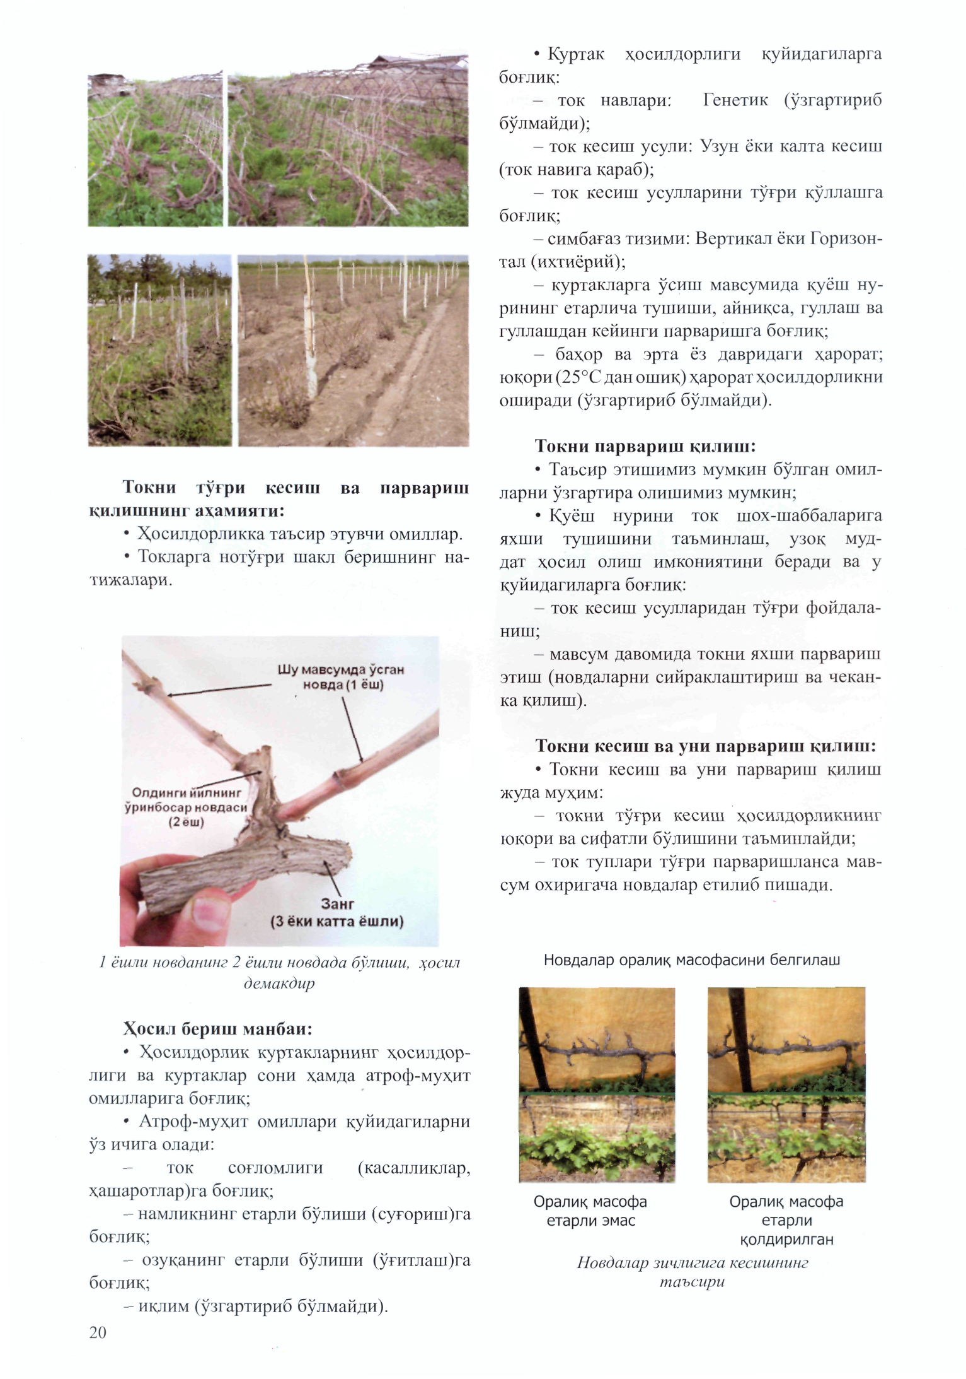

Slide 20
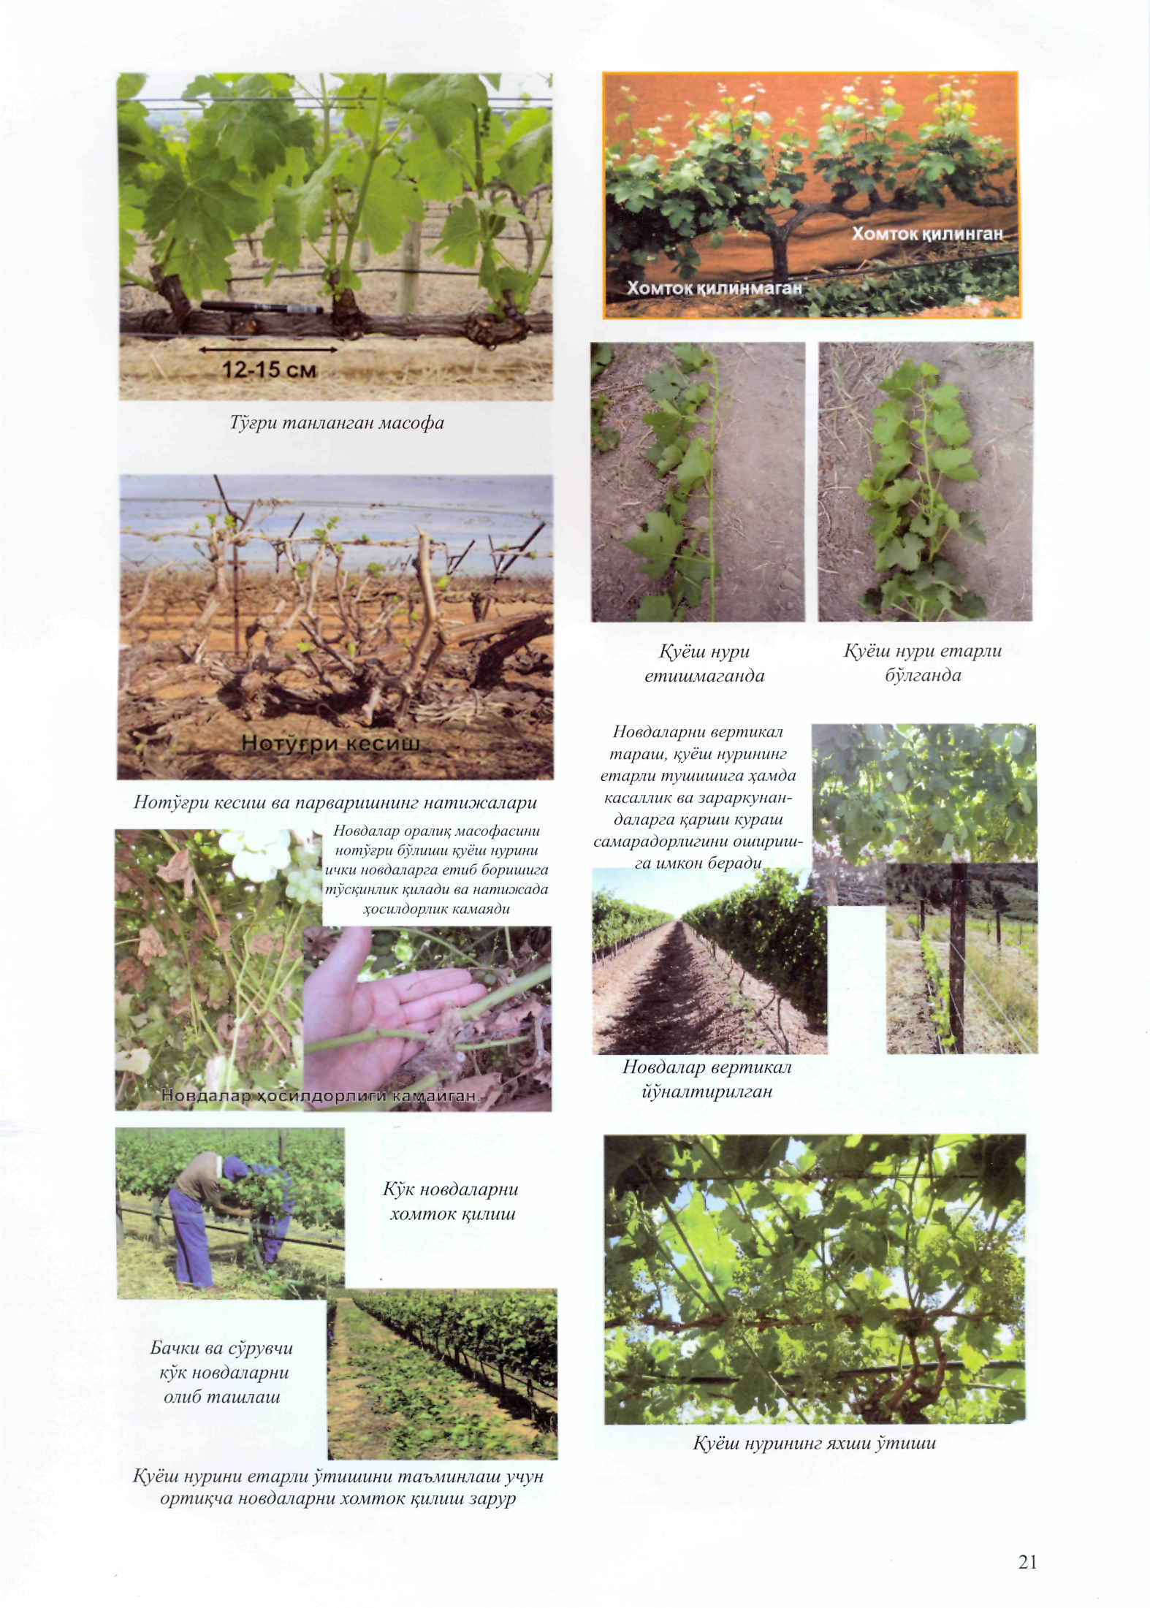

Slide 23
Ток кесиш вақти
Ток, асосан икки муддатда - кўмиладиган жойларда кузда (октябр-ноябрда) ҳамда баҳорда кесилади. Эрта пишар навлар (Даройи, Чиллаки, Халилий, Перлет, Мускат венгерский, Пино черний, Ранний ВИРа, Ризамат, Сурхак китабский) ни сентябр охирларида ҳам кесиш мумкин.
Кузги ток кесиш дастлабки кесиш ҳисобланиб, бунда кераксиз занглар, ортиқча ва пишиб етилмаган новдалар олиб ташланади, қолганлари қисқартирилади. Бу ток тупларини қишга кўмиш ишларини осонлаштиради. Қишлаш даврида новда ва куртакларнниг бир қисми зарарланиши ва нобуд бўлишини ҳисобга олиб, кузги ток кесишда қолдириладиган куртаклар миқдори 25-30% кўпроқ бўлиши лозим.
Баҳорги ток кесиш узил-кесил кесиш ҳисобланиб, бунда шикастланган, совуқ урган ва ортиқча новдалар олиб ташланади. Баҳорги кесиш ток туплари очилгач, уларда шира ҳаракати бошланмасдан олдин амалга оширилиши керак. Шира ҳаракати барвақт бошланган айрим ҳолларда ток биринчи чинбарг чиқаргандан сўнг кесилиши мумкин (шира оқмаслиги учун). Баҳорги совуқлардан зарарланган ток туплари уларнинг зарарланганлик даражаси аниқлангач, шунингдек, қари токларни ёшартириш махсус қоида асосида кесилади.

Slide 24
Занг ва новдаларни боғлаш
Баҳорда ток тупларини очиш билан бир вақтда занг ва новдалар сўриларга кўтариб боғланади. Буни соҳибкорлар тилида қуруқ боғлаш дейилади.
Бу ишни кечиктирмаслик лозим, акс ҳолда бўртаётган куртаклар осонгина тушиб кетиши мумкин.
Асосий занглар сўри юзаси бўйлаб икки томонга, биринчи ва иккинчи қатордаги симга ётиқ ҳолда текис боғланади. Новдалар тик боғланмаслиги лозим, акс ҳолда уларнинг юқо-ри қисмидаги куратклар ривожланиб, пастки қисмидагилари ё бутунлай ривожланмайди ва ёки улардан нимжон новдалар чиқади. Фақат янги занг ёки тана ҳосил қилиш мақсадидагина улар тик боғланиши мумкин.
Ётиқ боғланган новдалардаги куртакларга озиқ моддалар деярли бир хил тақсимланиши туфайли, улар бир текис ривожланади, токнинг умумий ривожланиши ва ҳосилига ижобий таъсир кўрсатади.
Айрим ҳолларда новдалар ёйсимон, ярим ёйсимон ёки халқасимон ҳолда ҳам боғланиши мумкин. Бунда эгик жойгача бўлган куртаклар яхши ривожланиб, ҳосил бўлган кучли новдалардан келаси йил ҳосили учун фойдаланилади.
Қуруқ боғлашда ток қисмлари тупга берилган шаклга монанд жойлаштирилиши лозим. Бунда сўрининг барча юзаси яхши ривожланган яшил новдалар билан таъминланиши, улардан келгуси йил ҳосили учун ҳосил новдаларни шакллантириш, узум бошларини маълум қисмда жойлаштириш, қутб-ликни тартибга солиш кўзда тутилган бўлиши керак.
Қуруқ боғлашда чипта, каноп, тол новдалари, ёш тут дарахтининг пўстлоғи, полиэтилен тасмалари ва бошқалардан фойдаланилади. Занг ва новдалар «8» рақами усулида мустаҳкам боғланиши керак. Бир гектар токзор учун 15 кг. гача боғлов материали сарфланади.
Яшил новдалар биринчи ва иккинчи хомток вақтида (май бошлари ва июн ўрталарида) бир текис тараб боғланади

Slide 25
Баҳорги совуқ ва дўлдан зарарланган ток тупларини кесиш
Баҳорда бўладиган совуқ, дўл яшил қисмлари ривожланаётган ток тупларига жиддий зарар етказади, баъзан ҳосилни нобуд қилиши ҳам мумкин. Барвақт очилган ток туплари кечроқ очилганларига нисбатан совуққа анча таъсирчан бўлади.
Ток тупларининг баҳорги совуқдан зарарланиш даражаси токнинг чиниққанлигига, совуқнинг қанча давом этишига ҳамда уларнинг ўсув даври фазаларига боғлиқ. Одатда ҳали бўртмаган ёки хиёл бўртган куртаклар баҳорда -6-8⁰С гача совуққа чидаши мумкин. Ривожланган ёш барг ва новдалар, тўпгуллар -1⁰С даёқ зарарланади.
Совуқдан зарарланган ток тупларини тиклаш мақсадида, улар алоҳида қоида асосида кесилиши керак. Дастлабки вақтда тупда қолган ҳосил новда керагидан узунроқ кесилиб тик жойлаштирилади. Натижада қутблик таъсирида энг аввал учки куртаклар ривожланади. Кейинчалик совуқ даври ўтгач, ҳосил новда талаб қилинадиган узунликда кесилади. Қутблик-ка кўра, дастлаб қўлтиқ новдалардаги куртаклар ривожланиб, ҳосил новдалардаги куртакларнинг ёзилиши анча текис кечади. Ривожланаётган яшил новдалар совуқдан зарарланганда новдаларни қай тарзда кесиш совуқнинг қачон бошланиб, қай даражада ўтиши ҳамда ўсимликнинг зарарланганлик даражасига қараб белгиланади. Совуқ тушган дастлабки даврда ва новдалар уч қисми совуқдан зарарланган бўлса, нобуд бўлган жойи олиб ташланади. Совуқдан зарарланган токларда илдиз тизими билан ер устки қисми ўртасидаги мутаносиблик бузилади. Буни ўринбосар ёки яширин куртаклардан ривожланган новдалар, шунингдек, қўлтиқ новдаларни кучли ривожланиши ҳисобига тиклаш мумкин.

Slide 26
Айниқса кечроқ бўладиган баҳорги совуқлар ток яшил қисмини кўпроқ зарарлайди. Бунда новдалар 2-3 бўғим қолдириб калта кесилади. Новданинг учки ўсув қисмининг нобуд бўлиши ўринбосар, яширин (ухловчи) куртакларнинг ривожланишини анча кучайтиради. Зарарланган ток туплари ер устки қисмини, хусусан барг сатҳини тиклаш ҳамда ҳосил олиш учун уларни қўшимча озиқлантириш ва суғориш, шунингдек, новдалар учини барвақт чилпиш зарур тадбирлардан ҳисобланади. Агар кечки совуқ натижасида тупнинг яшил қисмлари батамом нобуд бўлган бўлса, бултурги новда ва ёш зангларни соғлом куртагигача кесиш ёки уларни бутунлай олиб ташлаш лозим. Бу яширин куртаклардан янги новдалар ривожланишини кучайтиради. Кейинчалик яшил новдалар учини чилпиш, бачки новдалар ҳосил қилиш, хомток орқали тупнинг барг сатҳини ривожлантириш, қисман ҳо-сил олиш имконини яратади.
Ток туплари касаллик ва зараркундалар билан кучли зарарланганда туплардаги куртак юкламасини камайтириш, нов-даларни калта кесиш, парваришни кучайтириб новдалар пиш-ишини таъминлаш яхши натижа беради.

Slide 27
Дўл ток учун энг ҳавфли табиий офатлардан ҳисобланади. Агар новда ва тўпгуллар дўлдан гуллашгача зарарланган бўлса, зарарланган новдалар 2-3 кундан кейин 2-3 бўғим қолдириб калта кесилади. Натижада уларда қўлтиқ новдалар, шунинг-дек, яширин куртаклар яхши ривожланади, барг сатхи деярли тикланиб, йўқотилган ҳосилнинг ўрни бироз бўлсада тўлдирилади. Туплар қўшимча озиқлантирилиши ва қондириб суғорилиши лозим. Кеч (май охирларида) ёққан кучли дўлдан зарарланган ток тупларида қолган новдаларни калта кесиш самара бермайди. Чунки яширин куртаклардан ривожланган новда ва бачкилар кузгача пишиб улгурмайди.
Бундай ҳолатда келгуси йил баҳорида соғлом новдалар 1-2 кўзга калта кесилиб улардан ҳосил бўлган новдалардан ток ер устки қисмини шакллантиришда фойдаланилади.
Баҳорги совуқ, дўл ва бошқа ноқулай табиий таъсиротлар хавфи кўпроқ бўлган токзорларда парвариш ишлари (суғориш, ўғитлаш, тупроқни ишлаш, хомток, чеканка, касалликларга қарши курашиш ва ҳ.к.) ни вақтида ва сифатли амалга ошириш зарур

Slide 28
ТОКНИНГ ЯШИЛ ҚИСМЛАРИ БИЛАН ОЛИБ БОРИЛАДИГАН ИШЛАР
Бу, фан тилида фитотехника деб аталиб, хомток, новдалар учини чилпиш, яшил новдаларни боғлаш, халқалаш, тўпгул-ларни сунъий ва қўшимча чанглаш, ривожланмаган узум бошларини олиб ташлаш, чеканка, ортиқча ғужум ва баргларни сийраклаштириш, узум пишиш даврида соя солувчи баргларни олиб ташлаш (пахтабарг) каби ишларни ўз ичига олади. Уларни вақтида сифатли қилиб бажариш ток тупларининг ёруғлик, иссиқлик, шамолдан самарали фойдаланиши, озиқ моддалар ва намнинг ток қисмларига бир меъёрда тақсимла-ниши, новдаларнинг жадал ўсиши ва ривожланиши, вегетатив ва генератив органларнинг ўзаро нисбати, ҳосил сифати, касалликларга кам чалиниши учун муҳим шароит яратади

Slide 29
Хомток
Хомток кузги ва баҳорги ток кесишнинг давоми ҳисобланади. У ток тупига керакли шакл беришга, новдаларни сўри ва симбағазларга бир текис жойлаштиришга, шунингдек, тупнинг ўсиши ва ривожланишига, озиқланишига, физиологик жараёнларнинг нормал кечишига, тўпгулларнинг яхши чангланиб, мева тугилишига ёрдам беради. Шунинг учун хомток баҳор ва ёзда ўтказиладиган муҳим ва масъулиятли агротехника тадбирлардандир. Кузда ва баҳорда кесилган ток тупларида қолдирилган ҳосил новдалар, асосан хомток вақтида аниқланиб тарбияланиб борилади. Хомток қилинганда барг орқали ҳамда илдиздан келадиган озиқ моддалар ҳосилга, ҳосилли новдаларнинг ривожланишига ва уларнинг яхши пишишига сарф бўлади. Хомток қилинган ток ҳаво, ёруғлик ва иссиқликдан самарали фойдаланади, айниқса, замбуруғ касаллиги (оидиум) га кам чалинади.
Мўл ҳосил етиштиирш учун хомток даврида тупда керакли миқдорда ҳосилли ва ҳосилсиз новдалар қолдирилиши лозим. Ўрта Осиё, жумладан, Ўзбекистон шароитида ўстирила-диган токнинг хўраки ҳамда кишмишбоп навларида баъзан куртакларнинг ривожланмай қолиши ва ҳосилсиз (эркак) новдаларнинг кўплаб пайдо бўлиши ҳоллари учрайди. Хўраки ва кишмишбоп навларнинг ҳосил тугиш қобилияти винобоп нав-ларникига нисбатан паст бўлади. Хомток жараёнида ҳосил-сиз, суст ўсган, кераксиз новдалар олиб ташланади. Натижада новдаларнинг ўсиши ва ривожланиши жадаллашади, тўпгул-лар яхши чангланади, новдаларда ҳосил куртаклари кўплаб шаклланади, келгуси йили мўл ҳосил учун замин яратилади.

Slide 30
Хомток вақтида новдаларни ҳаддан ташқари кўп олиб ташлаш ярамайди. Бу тупнинг ер устки қисми ва илдиз тизимининг кучсизланишига, барг сатҳининг камайишига, ўсимлик ер устки ва ер остки қисмларининг ўсиши ва ривожланиши ўртасидаги мутаносибликнинг бузилишига сабаб бўлади.
Хомток, асосан икки марта ўтказилиб, биринчиси «шўра хомток», иккинчиси «ғўра хомток» деб аталади. Шўра хомток апрел охирлари ва май бошларида ток новдалари шўра чиқариб ҳосилли ва ҳосилсиз новдалар аниқланганда ўткази-лади. Бу даврда янги яшил новдалар 25-30 см.га етган улар дастлабки жингалакларни чиқарган бўлади. Шўра хомток кўпи билан 10-15 кун ичида ёки кечи билан ток гуллагунга қадар тугалланиши керак. Хомток шу муддатда сифатли қилиб бажарилса, ток мавсум бошиданоқ яхши ривожланади. Аксинча, хомток кечиктириб юборилса туплар қалинлашиб, улар ҳаво, шамолдан яхши баҳра олмайди, гуллар яхши чангланмай кўп-чилиги тўкилиб кетади. Натижада узум бошлари чочоқ бўлиб, ғужумлари майдалашади.
Шўра хомтокни эрта гуллайдиган ток навларидан, тупнинг паски қисмидан бошлаш керак. Хомток қилишда кучсиз, ортиқча, ҳосилсиз, чалкаш, тескари ўсган йўғон ва бўғим оралиғи узун («эркак») новдалар олиб ташланади. Токнинг ўсиш кучи, тупда новдаларнинг етарли ёки етишмаслигига қараб яхши ривожланган ҳосилсиз новдаларнинг айримларини қолдириш мумкин.

Slide 31
Барг қўлтиғидан чиққан бачки новдаларнинг кўпчилиги олиб ташланади, ҳосиллилари қолдирилади. Агар ток кучсиз ўсиб, ҳосилни офтоб уриш хавфи бўлса, хомток енгил тарзда қилинади.
Ток кундасидан чиққан новдлардан 2-3 таси зангларни янгилаш мақсадида қолдирилиб, улардан келгуси йили ўрин-босар новда сифатида фойдаланилади. Зангларнинг пастки қисми яланғочланиб қолган бўлса, уларнинг пастки ва ўрта қисмидан чиққан новдлардан 2-4 таси қолдирилади, булар келгуси йили ҳосил бериши мумкин.
Шўра хомток билан бир вақтда тупда қолдирилган яшил новдаларни тараб боғлаш зарур. Бунда новдалар сўри ва симбағазларда бир текис жойлашади, шамолдан шикастланмайди. Боғлашни кечиктириб, новдалар нотўғри боғланса, ток шакли бузилади, новдалар бир-бирига халақит бериб терс ўсади, нав-батдаги парвариш ишларини ўз вақтида ўтказиш қийинлаша-ди, узумларнинг яхши пишиши учун ноқулай шароит вужудга келади. Новдаларни бағазларга сиқмасдан боғлаш керак.
Биринчи хомток тугагач замбуруғ касалликлари (оидиум) га қарши олтингугурт кукунини сепиш (гектар ҳисобига 30-35 кг.) тавсия қилинади.
Токлар биринчи хомтокдан сўнг асосий ва бачки новдаларнинг ўсиши ҳисобига қалинлашиб кетади. Шунинг учун июн ойининг ўрталарида токларни иккинчи хомток - ғўра хомток қилиш керак. Иккинчи хомток вақтида ҳам биринчи хомтокдаги каби ортиқча, терс ўсган, кераксиз бачки новдалар олиб ташланади, қолганлари эса тартиб билан бир текис боғланади.

Slide 32
Fўра хомток вақтида узум ғўралари катталашиб, уларнинг бандлари анча мустаҳкамлашиб қолади, ғўралар тўкилиб кетмайди. Иккинчи хомтокдан кейин узум бошларининг атрофи очилиб, улар ҳаво, иссиқлик, ёруғликдан баҳра олади, узумнинг пишиши, уларда қанд моддасининг тўпланиб бориши, новдаларнинг пишиб етилиши учун қулай шароит вужудга келади, кузда ток кесиш осонлашади.
Иккинчи хомток вақтида ҳам ортиқча бачки новдалар олиб турилиши лозим. Бунда озиқ моддаларнинг бекорга сарфланиши камаяди, асосий новдалар ва ҳосилнинг ривожланиши, пишиб етилиши тезлашади. Бачки новдалар шўра хомток вақтида қўл билан олиб ташланиши мумкин, иккинчи хомток вақтида уларни албатта ток қайчи билан олиб ташлаш керак. Шунда барг қўлтиғидаги куртаклар зарарланмайди.
Совуқ ва дўлдан зарарланган ток тупларини қайта тиклашда, улардан қўшимча ҳосил етиштиришда бачки новдаларнинг аҳамиятини унутмаслик керак.
Иккинчи хомтокдан кейин ҳам замбуруғ касалликларига қарши олтингугурт сепиш тавсия қилинади.

Slide 33
Қуёш нурини етарли ўтишини таъминлаш учун ортиқча новдаларни хомток қилиш зарур

Slide 36
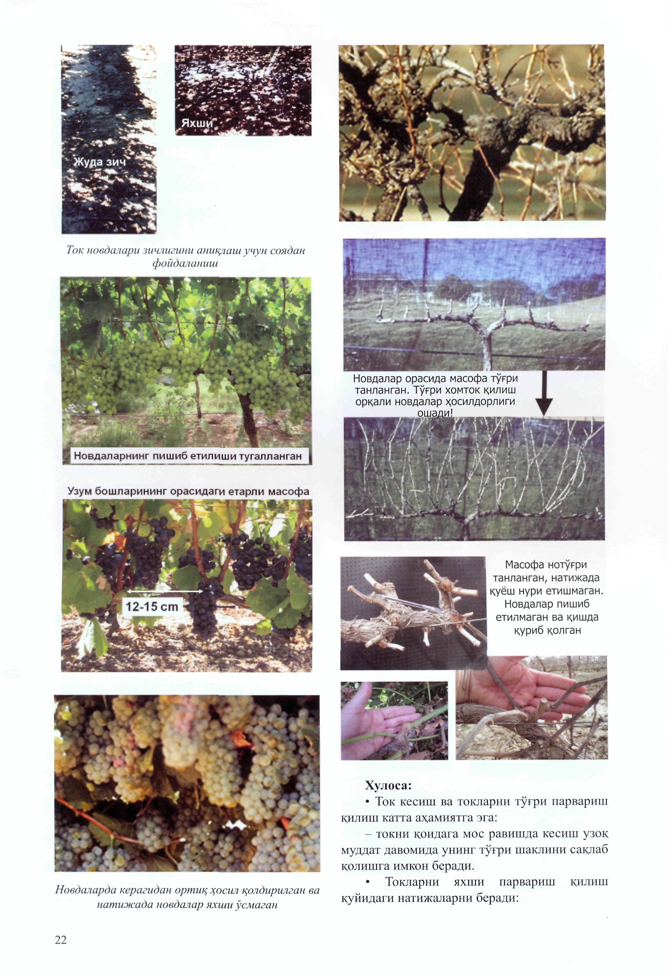

Slide 38
Новдалар учини чилпиш
Асосий ҳосилли новдалар учини чилпиш, улар ўсишини вақтинчалик (10-15 кун) тўхтатиб, фотосинтез жараёни натижасида ҳосил бўлган органик моддалар (ассимилятлар) нинг тўпгуллар, гул ғунчаларининг ривожланишига, гуллаш, мева тугилишининг яхшиланишига сарф бўлади.
Бу иш ток гуллашидан 4-5 кун олдин ёки эндигина гуллаш бошланганда бажарилиб, ҳосилли новдаларнинг учи қўлда 1-2 см. чилпиб ташланади. Айниқса сийрак ва чочоқ бошли навлар (Саперави, Бахтиёри, Чарос, Каберне, Морас-тел ва ҳ.к.)ларда яхши натижа беради. Чилпилган новдалар вақтинча (10-15 кун) ўсишдан тўхтаб озиқ моддалар шўра ва меваларнинг тугилишига сарфланади, натижада ҳосилдорлик 15-25% га ошади, узум бошлари сифатли бўлади. Шунга қара-масдан, бу иш кўп меҳнатни талаб қилгани учун кўпда қилин-майди. Бунинг ўрнига кам меҳнат талаб қилувчи, таъсир кучи чилпишникидан қолишмайдиган усул - ретардантлар (хлорхолинхлорид-ССС эритмасини пуркаш) дан фойдаланиш мумкин.
Новдалар учини чилпиш баҳорги совуқ, дўл каби ноқулай табиий таъсиротлардан зарарланган ток тупларини тиклашда қўшимча бачки новдалар ҳосил қилиш, уларнинг ўсишини кучайтириш мақсадида ҳам қилинади. Шунингдек, унинг туп-роқ-иқлим шароитлари қулай, озиқ моддалар ва нам билан яхши таъминланган, жадал ўсувчи ток тупларини тезроқ шакллантириш, улардан бачкилар орқали қўшимча ҳосил олишда аҳамияти катта. Бу борада Ўзбекистонда олиб борилган тадқиқотлар натижалари умумий ҳосилнинг 15-20% ни бачки новдалар орқали олиш мумкин эканлигини кўрсатган. Аммо, узум бошлари ва ғужумлар массаси асосий ҳосилникига нисбатан 10-15% кам, қанд миқдори ҳам 1-1,5% озроқ бўлиши кузатилган.

Slide 39
Барг қўлтиғидан чиққан (бачки) новдаларни тарбиялаш ва уларни олиб ташлаш
Асосий новдаларнинг барг қўлтиғида шаклланган куртаклардан бир нечта тартибда ривожланган новдалар қўлтиқ (бачки) новдалар дейилади.
Морфологик белгилари ҳамда анатомик тузулишига кўра улар асосий новдалардан деярли фарқ қилмайди. Фақат куртакларнинг кечроқ уйғониши туфайли уларнинг ўсиши ва ривожланишининг бироз сустроқ, асосий новдага нисбатан совуққа чидамлироқ бўлиши билан фарқ қилади. Бачкилар туп-роқ-иқлим шароитлари, ток тупининг ўсиш кучи, ундаги новдаларнинг миқдорига қараб турли даражада ривожланади. Агар тупда новдалар сони етарли ёки керагидан кўп қолди-рилган бўлса, тупнинг ёруғлик ва шамол аэрациясидан унумли фойдаланиши, шунингдек, фотосинтез жараёни учун қулай шароит яратиш мақсадида улар олиб ташланади. Ва аксинча, тупда турли сабаблар (новдалар сони кам, совуқ уриши ва ҳ.к.) туфайли новдалар етишмаса ток тупи ва унинг шаклини тиклаш ҳамда қўшимча ҳосил олиш мақсадида қўлтиқ новдалардан фойдаланилади. Бундай ток туплари қўшимча озиқ-лантириш ҳамда қониқтириб суғориш орқали асосий новдаларининг барг қўлтиғидан кўплаб бачки новдалар чиқариши мумкин. Барг қўлтиғидан икки ва ундан ортиқ қўлтиқ новдалар ривожланиши мумкин. Тупнинг умумий ҳолатига қараб уларнинг энг яхши ривожланганлари қолдирилади. Нимжон ва ортиқчалари олиб ташланади.
Бачки новдалардаги узум бошлари, ғужумлар массаси, таркибидаги қанд миқдори асосий новдаларникига нисбатан анча кам бўлсада, улардан барча мақсадларда (истеъмол қи-лиш, қайта ишлаш) фойдаланиш мумкин.

Slide 40
Яшил новдаларни боғлаш
Бу иш токнинг ёруғликдан унумли фойдаланиши, унда фотосинтез жараёнининг нормал кечиши, новдалар ўсишини тартибга солиш мақсадида, шунингдек, тупларни ўстириш усулларига боғлиқ ҳолда олиб борилади. Яшил новдаларни боғлаш тик ва соябонли симбағазлар, баланд сўрилар, ишкомда ўстириладиган ток туплари учун зарур тадбирлардан бири ҳисобланади. Ерда ва баланд танали қилиб ўстирилаётган ток туплари учун шарт эмас. А.Г.Амиржонов тавсиясига кўра, яшил новдаларни ёруғлик билан нормал таъминлаш, ҳаво аэрациясини яхшилаш мақсадида 3-4 қаторли тик симбағазли сўриларнинг ҳар бир метр оралиғига суст ўсувчи винобоп навлар (Алиготе, Рислинг, Ркацители)нинг кўпи билан 30-35 та, кучли ўсувчи хўраки ва кишмишбоп навлар (Тойифи, Хусайни, Қора кишмиш ва ҳ.к.) нинг 20-25 та новдалари жойлаштирилиши лозим.
Хомток вақтида тупда қолдирилган новдалар «8» рақами усулида каноп ип, чипта, полиэтилен тасма ва ҳ.к. ёрдамида боғланади. Новдалар турли йўналишда (тик ёки ётиқ) боғланганда, уларнинг ўсиши ва генератив органларининг шаклланиши ҳамда ривожланиши учун зарур озиқ моддалар тақсимоти ўзгаради.

Slide 41
Узум бошлари ва ғужумларини сийраклаштириш
Ҳосил сифатини ошириш омилларидан бири. Бундай усул, айниқса, сифатли хўраки узум етиштиришда қўллани-либ, тупдаги яхши ривожланмаган тўпгуллар ҳамда узум бош-ларидаги ғужумлар маълум даражада сийраклаштирилади.
Шунингдек, суғорилмайдиган токчилик районларида намгарчиликнинг узоқ вақт бўлмаслиги ҳамда нам режимининг бузилиши оқибатида ток туплари яхши ривожланмай ҳо-силдорлик камайиб кетади. Бунинг олдини олиш мақсадида тўпгуллар ва узум бошлари сийраклаштирилади. Кам ҳосил олинсада, аммо, у сифатли бўлади, келгуси йил ҳосил учун замин яратилади.
Бу усул хўраки узум етиштириладиган мамлакатларда ҳам-да иссиқхоналарда кўпроқ қўлланилади.

Slide 42
Новдаларни халқалаш
Бу иш барглар орқали ишлаб чиқилган органик озиқ моддалар пастки оқимини тўхтатиб, халқа устида жойлашган тўпгул ва узум бошларининг озиқланишини кучайтиради. Бунда токнинг бир йиллик новдалари, баъзан кўп йиллик қисмларининг тўпгул ёки узум бошларидан пастки қисми пўстлоғи халқа қилиб кесилади. Халқа пайвандлаш пичоғи ёки махсус қайчи ёрдамида 5-6 мм. кенгликда олинади. Ток гуллашидан 10-12 кун олдин (тЎпгул ва узум бошларининг озиқланишини кучайтириш мақсадида) ва ғужумларнинг ўсиш даврида (ғужумларни катталаштириш мақсадида), айрим ҳол-ларда узум пишишдан олдин (пишишни тезлаштириш мақса-дида) қилиниши мумкин. Новдаларни халқалаш меҳнат талаб иш бўлсада, аммо, узум ҳосили сифатини оширишда (айниқса хўраки навлар учун) аҳамиятли ҳисобланади. Кишмишбоп навларда халқалаш ўрнига гиббереллин моддасини қўллаш яхши натижа беради.
Халқалашнинг деярли қўлланилмаслигининг сабаби, у ток ер устки қисми ва илдиз тизими ўртасида моддалар алмашинишини бузади, пировардида ток кўп яшамаслиги мумкин. Шунинг учун, Ўзбекистонда у ишлаб чиқариш аҳамиятига эга бўлмай, фақат ҳаваскор соҳибкорлар қўллаши мумкин.

Slide 43
Новдаларни чеканка қилиш
Бир йиллик новдаларнинг ўсишини кескин чеклаш, пишишини тезлаштириш, узумнинг ёруғликдан унумли фойдала-ниши, шунингдек, ҳосил теришни қулайлаштириш мақсадида қилинади.
Чеканка август ойида, ҳосил пишаётган даврда қилинади. Бунда новдаларнинг симбағазнинг юқори қисмидан осилиб ётган қисми ёки уларнинг ўсиш кучига қараб 1/3 қисми олиб ташланади. Суст ўсган, калта новдалар чеканка қилинмайди. Чеканка ток қайчи ёки ЧВЛ-3 чеканка машинаси ёрдамида бажарилади.

Slide 44
Ток баргларини сийраклаштириш (пахтабарг).
Узум бошлари орасига қуёш нурининг яхши тушиши, ша-мол юришини яхшилаш мақсадида қилинади. Натижада ғу-жумлар яхши ранг олади, чиройлашади, таркибидаги қанд моддаси ошади. Бу айниқса хўраки узум навлари учун зарур. Пахтабарг ғужумлар пиша бошлаган даврда қилинади. Бунда узум боши остидаги новданинг барглари ёки ҳосилсиз новдалардаги узумга соя берадиган барглар, шунингдек, суст ривожланган кераксиз новдалар олиб ташланади. Узум бошлари атрофидаги баргларни олиб уларни яланғочлаб қўйиш ярамайди, чунки уларни офтоб уриб, сифатига салбий таъсир кўрсатиши мумкин.

Slide 45
ЭЪТИБОРИНГИЗ УЧУН
РАХМАТ!

